Slide 1
Муниципальное бюджетное общеобразовательное учреждение Одинцовская лингвистическая гимназия
Информационный киоск: BM Glass -70
Изготовитель: ООО «Лаборатория Инноваций»
Особенности конструкции:
Диагональ экрана – 70 дюймов
Разрешение: 1920х1080
Инфракрасная сенсорная панель. Мультитач - 10 точек касания
одновременно
Защитное каленое антивандальное стекло сенсорной панели(4мм)
Формат экрана 16:9
Корпус выполнен из композитного алюминия 3мм.
Технические характеристики:
Операционная система – windows 8.1
Жесткий диск – 320 Гб
Установленная память – 4 ГБ
Процессор – Intel Core i3 – 5010U
Частота процессора – 3,5 ГГц
Количество ядер – 4

Slide 2
Муниципальное бюджетное общеобразовательное учреждение Одинцовская лингвистическая гимназия
Куплено специальное программное обеспечение TouchInform «Электронная Школа» версия «Стандарт».
ООО «Киоски.ру»

Slide 3
Муниципальное бюджетное общеобразовательное учреждение Одинцовская лингвистическая гимназия
Программа позволяет отображать интерактивное расписание уроков, факультативов и других мероприятий;
Оперативно сообщать о новостях и событиях гимназии;
Выкладывать фотографии и видеоматериалы со значимыми событиями в жизни учебного заведения.

Slide 4
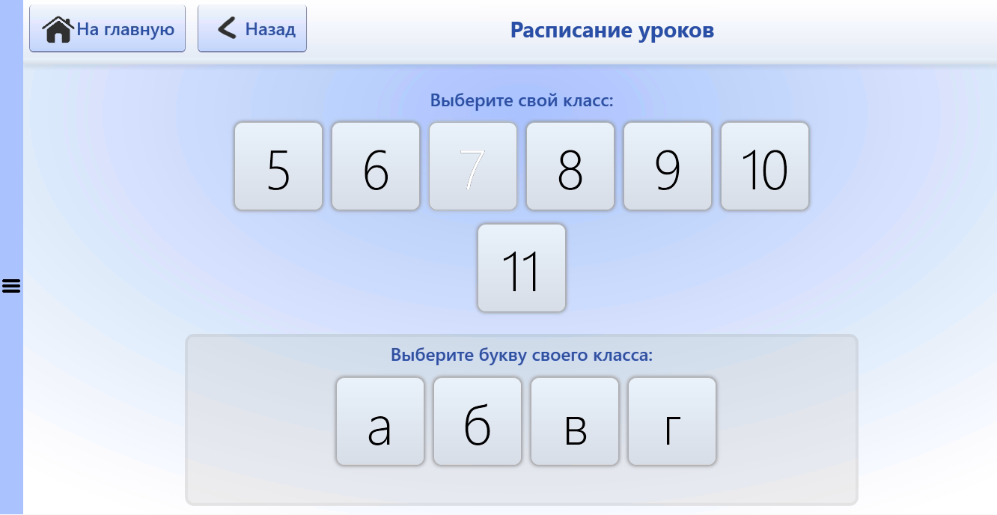
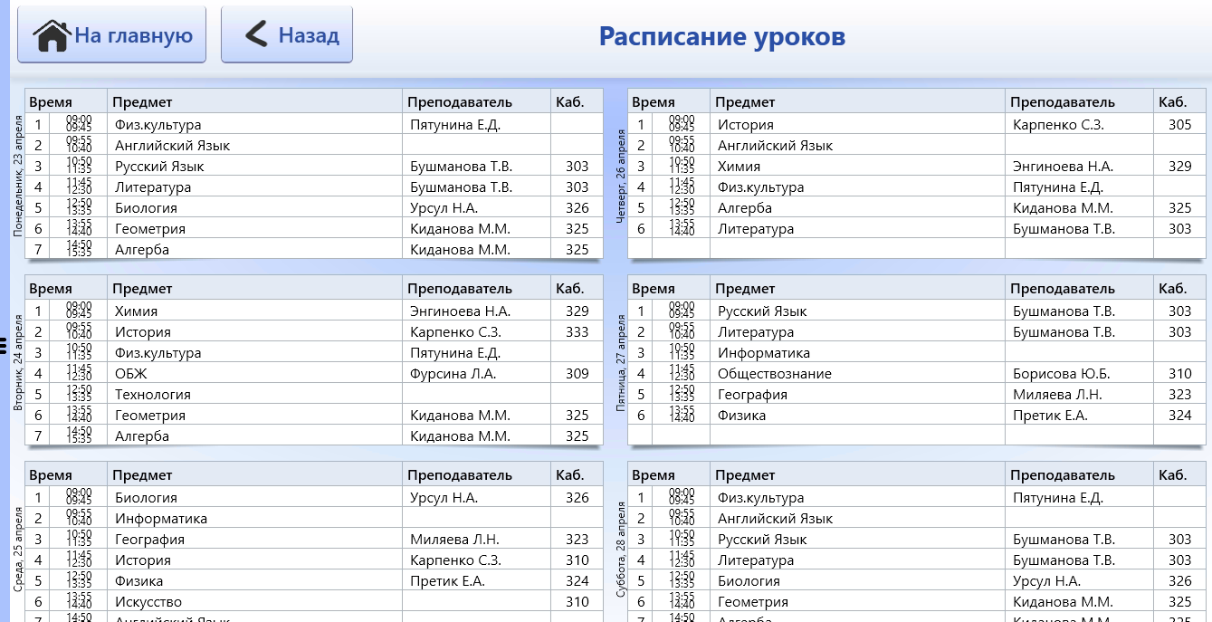

Slide 5
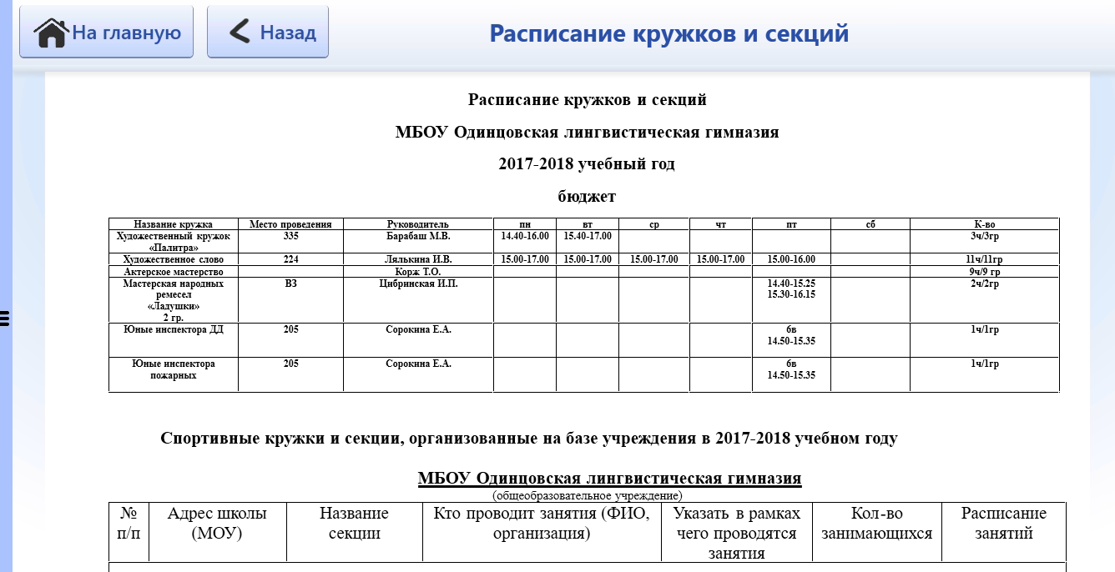

Slide 6
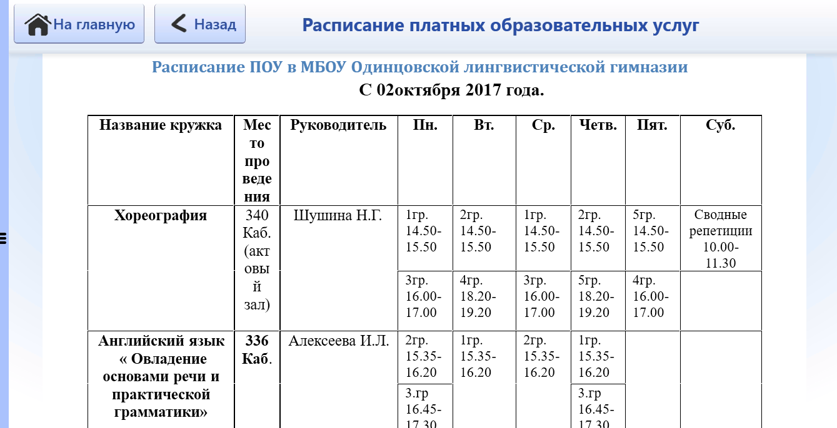

Slide 7
Муниципальное бюджетное общеобразовательное учреждение Одинцовская лингвистическая гимназия
Имеется возможность создания визитной карточки гимназии, которой мы воспользовались и загрузили видеоролик
«Одинцовская лингвистическая гимназия – место, где сбываются мечты»

Slide 8
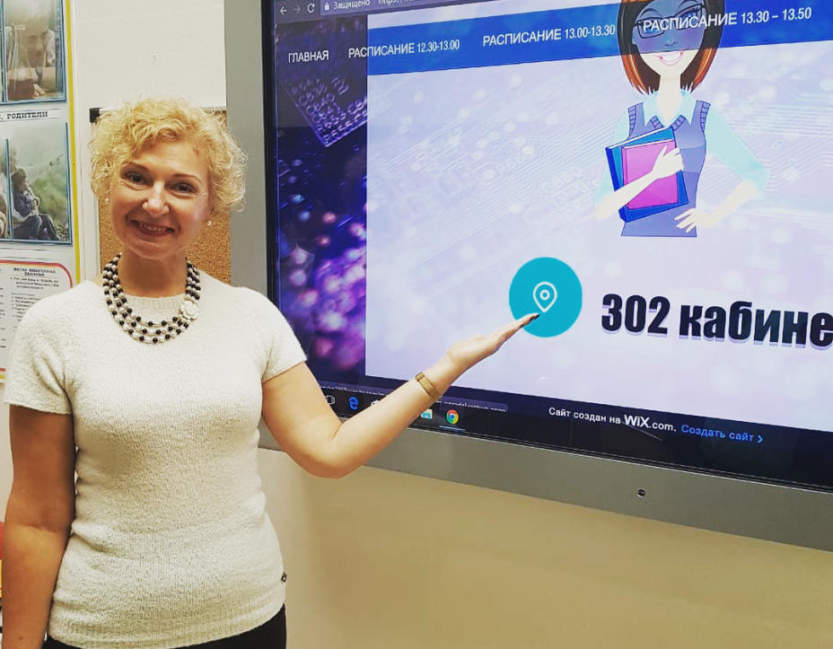
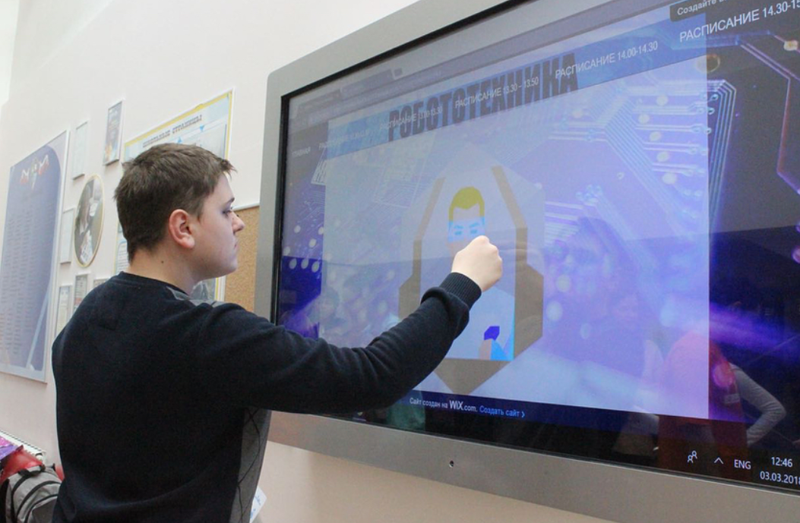
Муниципальное бюджетное общеобразовательное учреждение Одинцовская лингвистическая гимназия
Возможностями интерактивного киоска мы активно пользуемся при проведении различных мероприятий

Slide 9
Программа адаптирована для людей с ограниченными возможностями и имеет функции переключения панели управления вниз ( для людей с ограниченными возможностями движений), а также изменять цветовую гамму для людей с нарушением зрения и цветовосприятия

